Slide 1


TEAM : 결과가 왜 이러조
팀원 : 이학준, 윤진한, 권재희, 양시영, 조영빈, 김도희
Date : 2021-12-21~2022-01-17

Slide 2
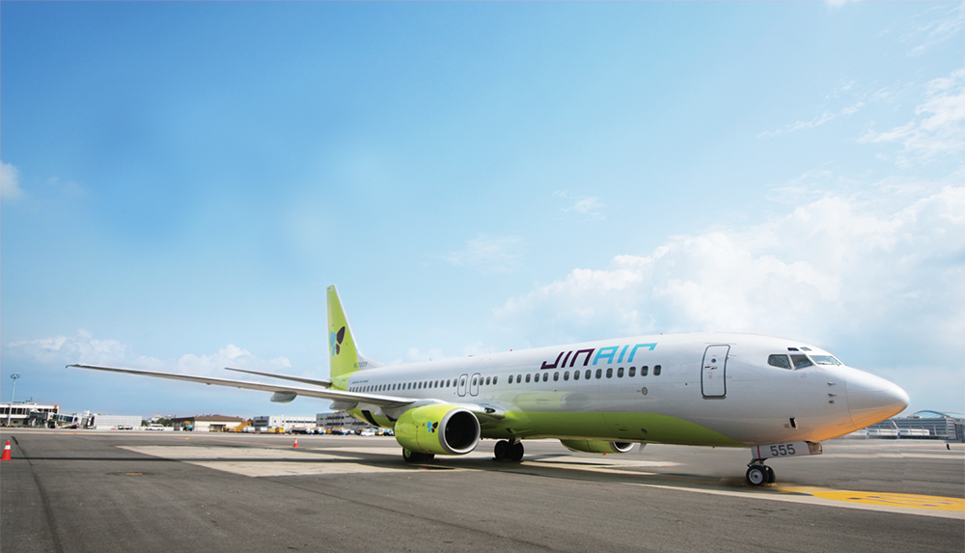
목차
01
05
팀원 역할 담당
eXERD
02
06
프로젝트 WBS
코드&화면 구현
03
07
요구분석
질의응답
04
08
ER 다이어그램
프로젝트 후기

Slide 3

01
팀원 역할 담당
이학준(팀장)
PM, 예약 개발
윤진한(기술고문)
공지사항, FAQ 개발, 이벤트
김도희
예약 개발 보조, PPT제작
조영빈
예약 프론트 보조, PPT제작
권재희(기술고문)
회원가입, 로그인 개발
양시영
예약 개발 보조, PPT제작

Slide 4
02
프로젝트 WBS
주제선정 & 요구분석
기능 프로그래밍
프로그래밍 및 문제점 보완
논리적 & 물리적 설계 및 DB구축
1주
2주
3주
4주

Slide 5
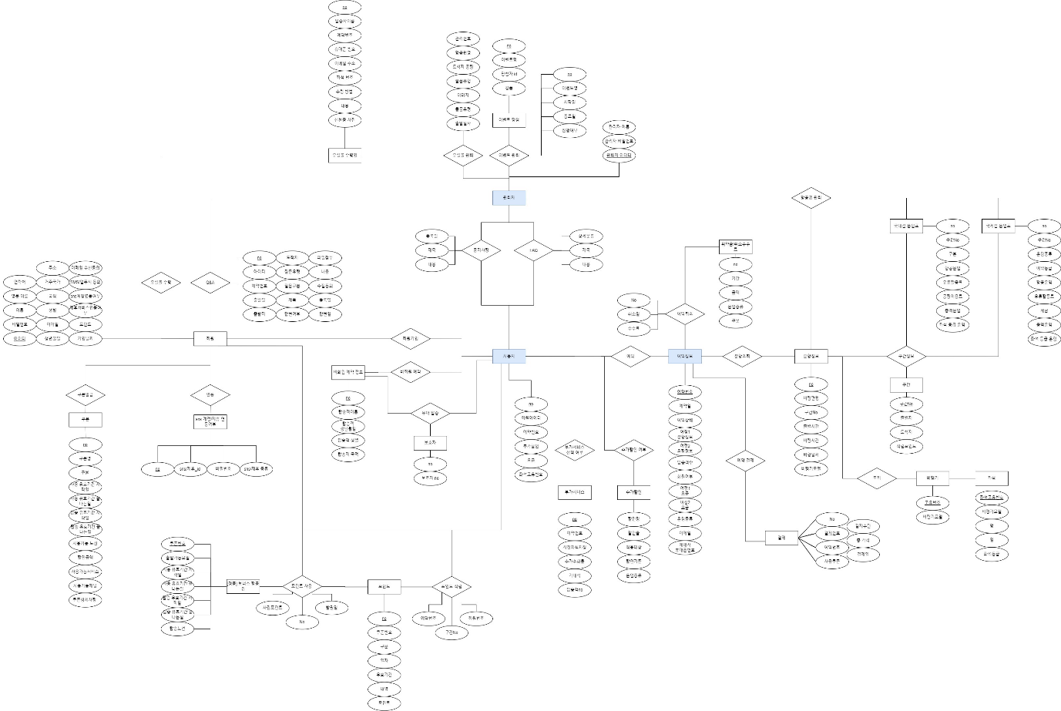
04
ER 다이어그램

Slide 6
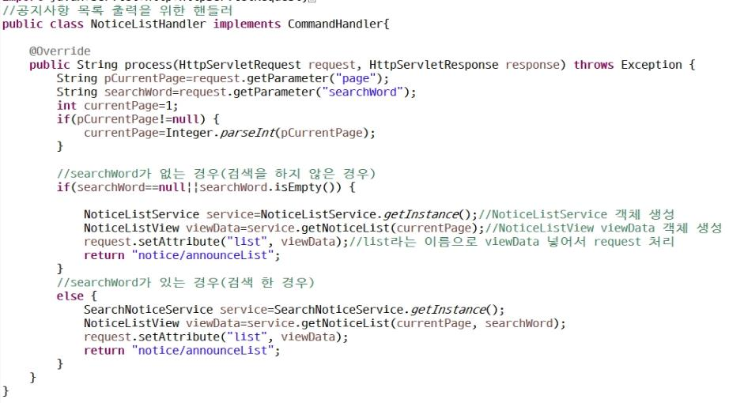
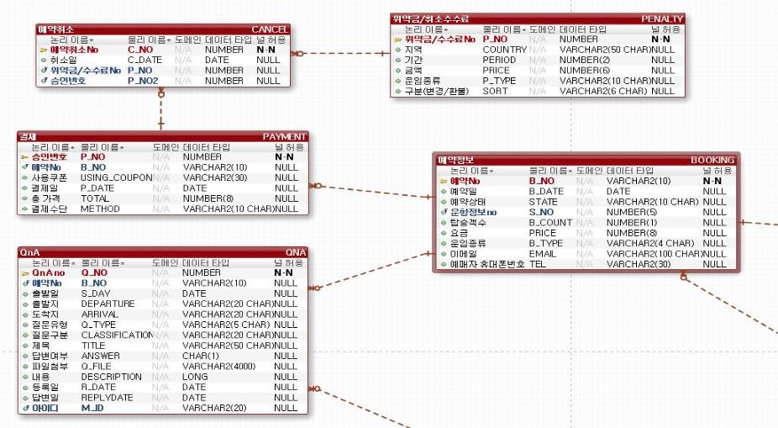
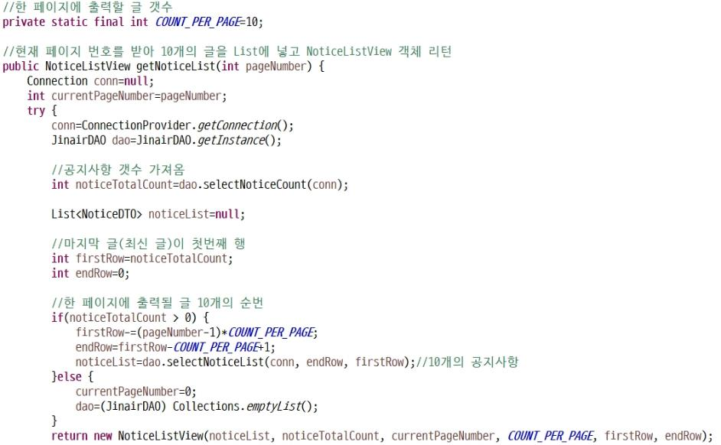
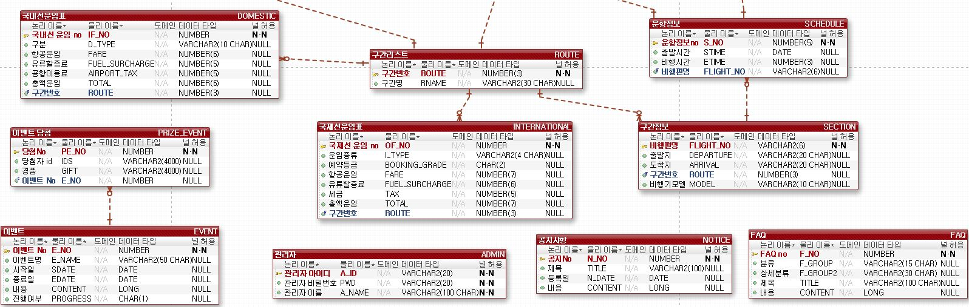
05
eXERD
예약정보
구간리스트 / 이벤트 / 관리자 / 공지사항

Slide 7
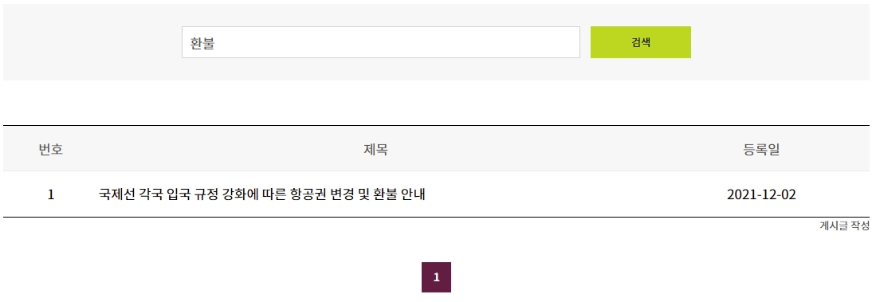
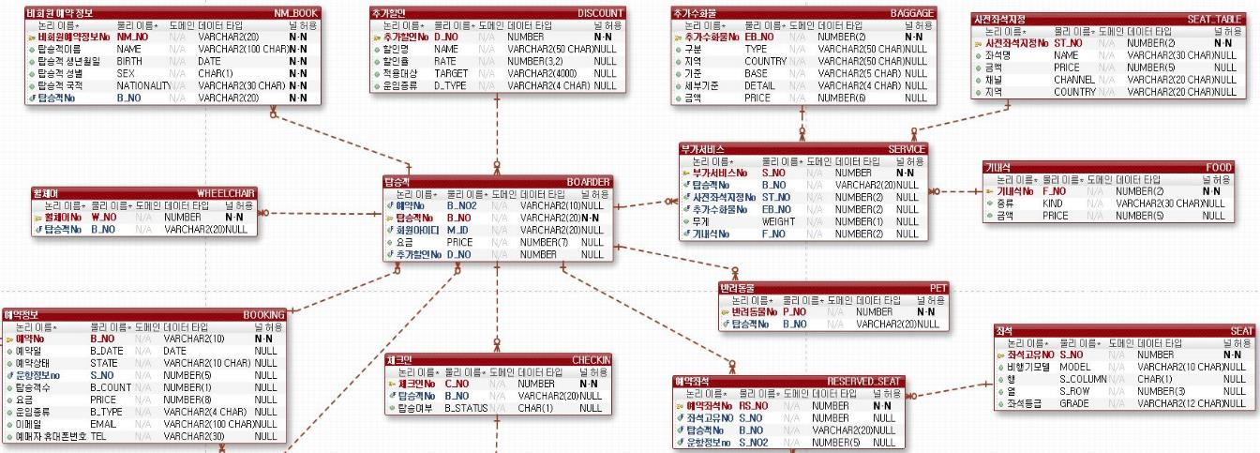
05
eXERD
탑승객 / 부가서비스 / 비회원예약

Slide 8
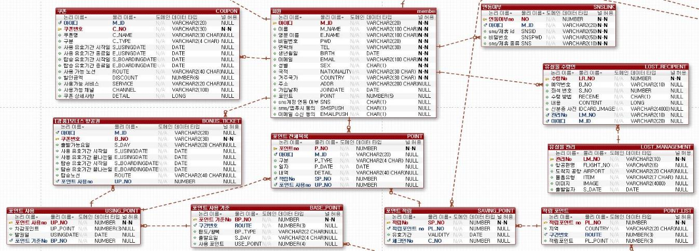
05
eXERD
회원 / 쿠폰 - 포인트

Slide 9

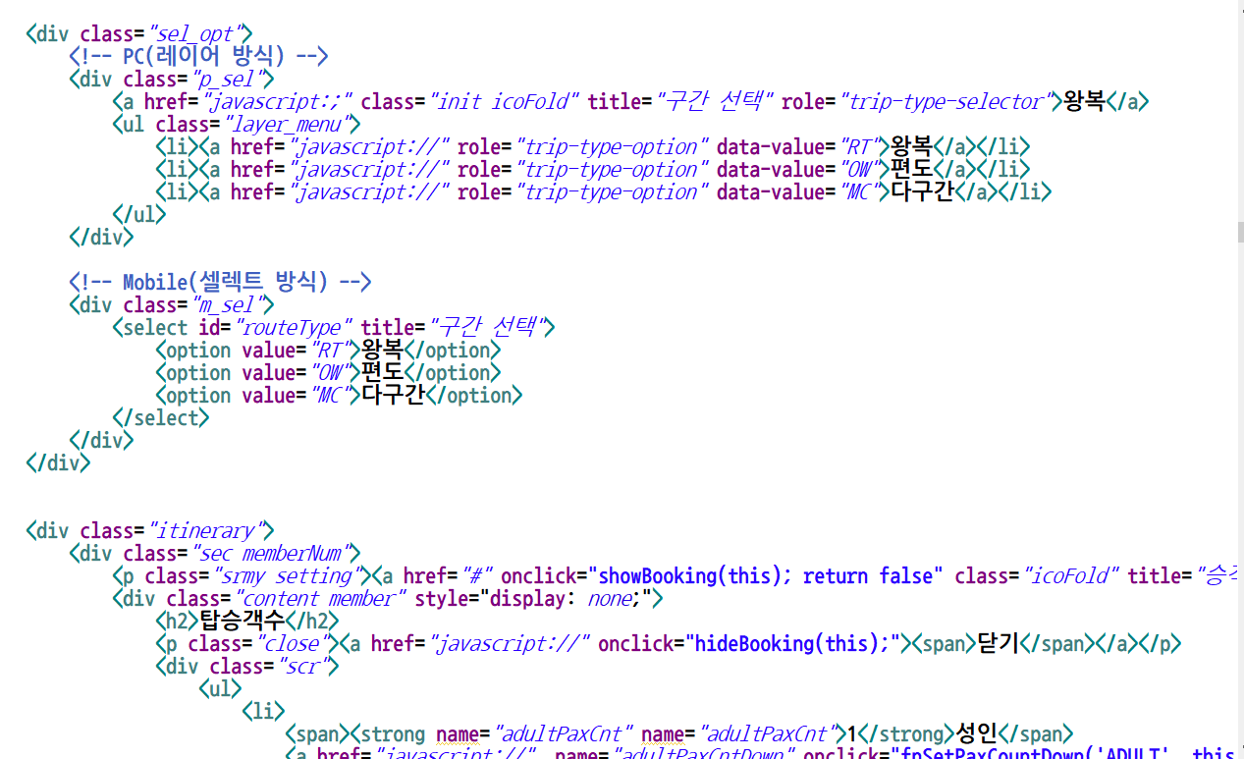
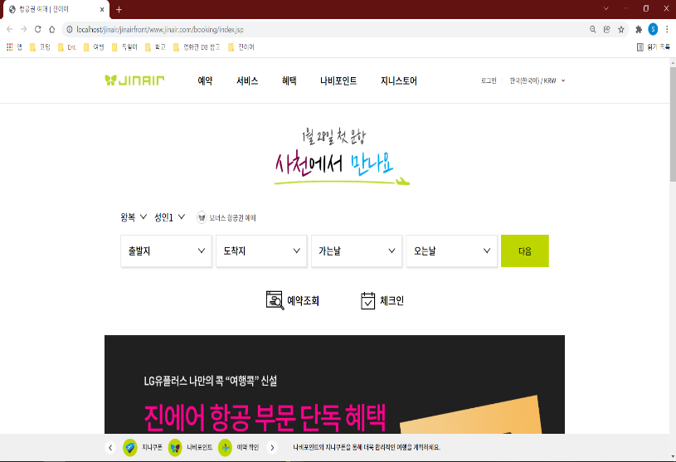
06
코드&화면 구현 - 예약
/project/booking/index.jsp
Index.jsp 출력화면

Slide 10
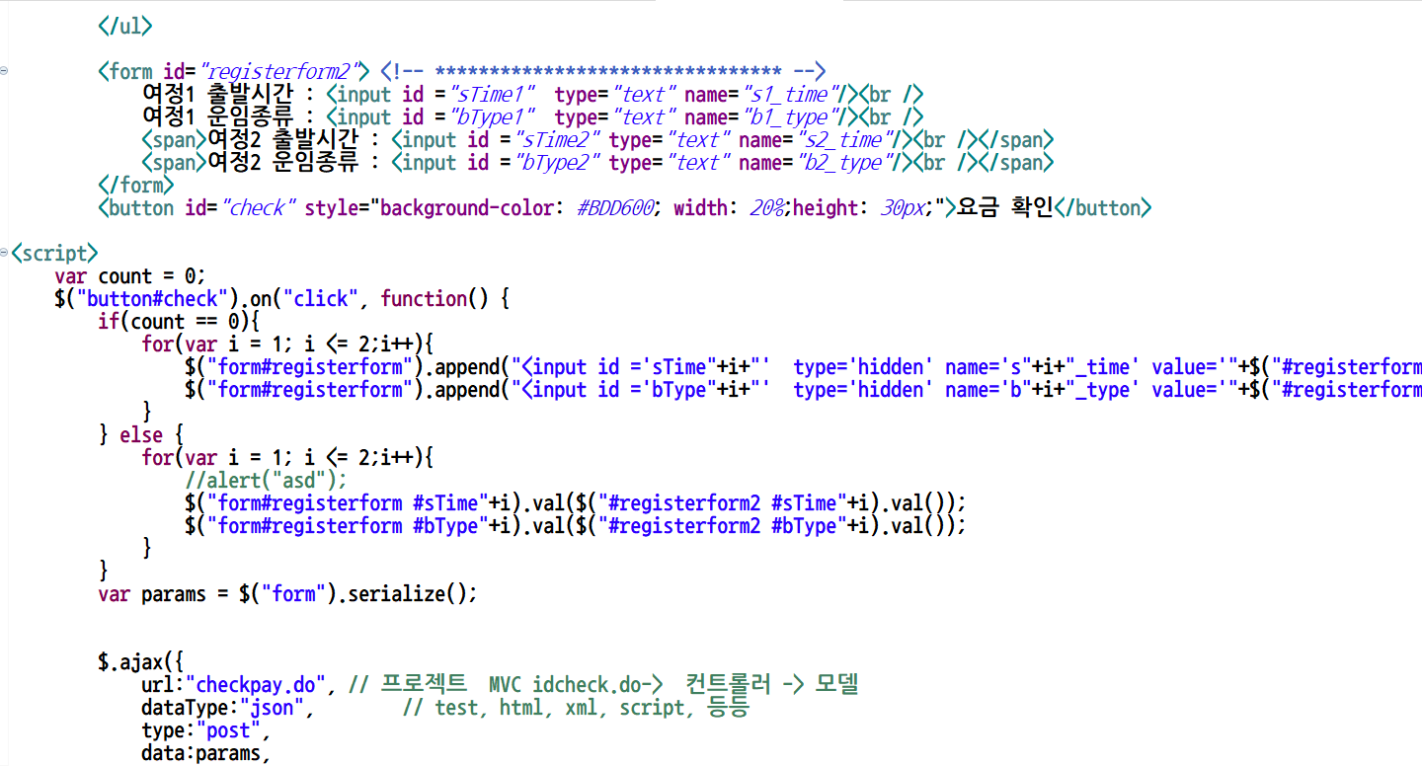
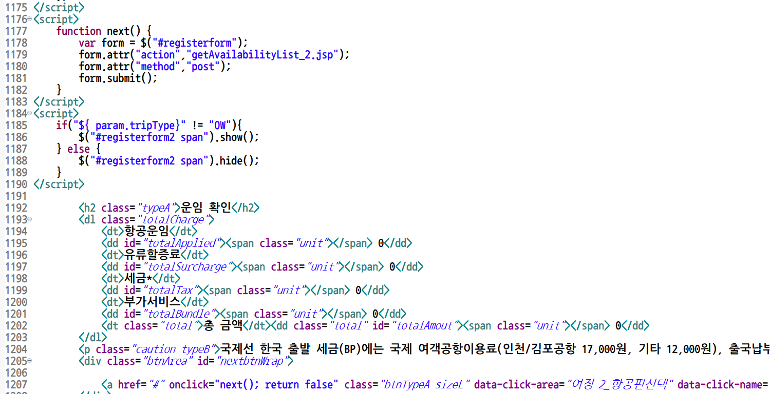
06
코드&화면 구현 - 예약
/project/jinairfront/
getAvailabiltyList.jsp

Slide 11
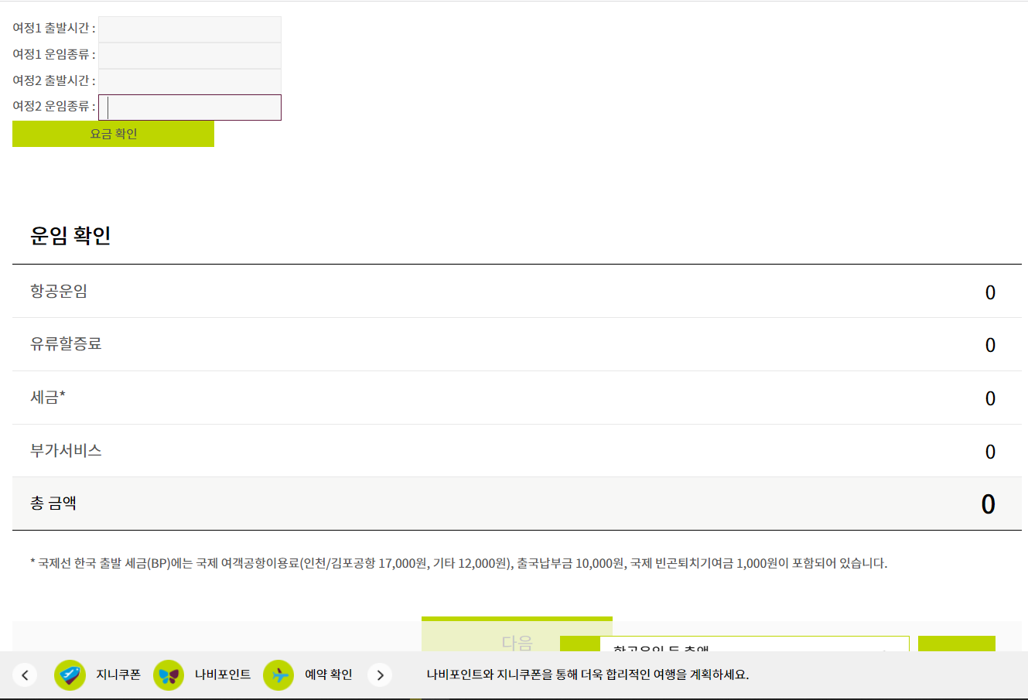
06
코드&화면 구현 - 예약
/project/jinairfront/
getAvailableList.jsp
출력화면

Slide 12
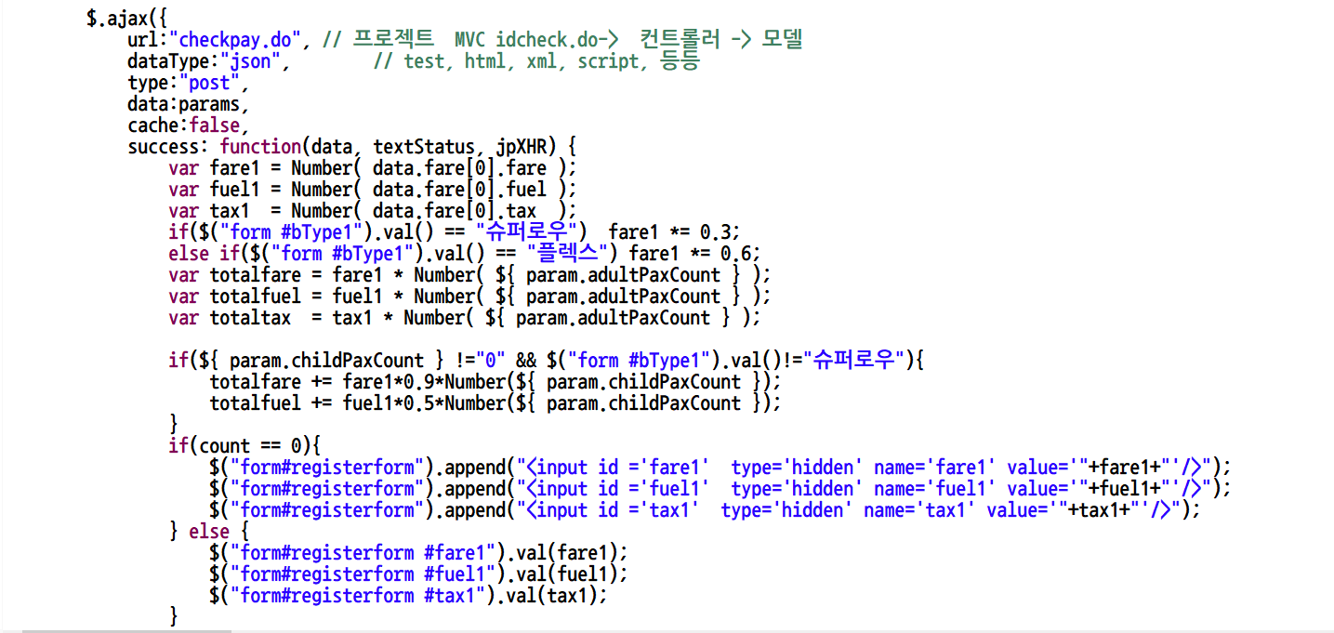
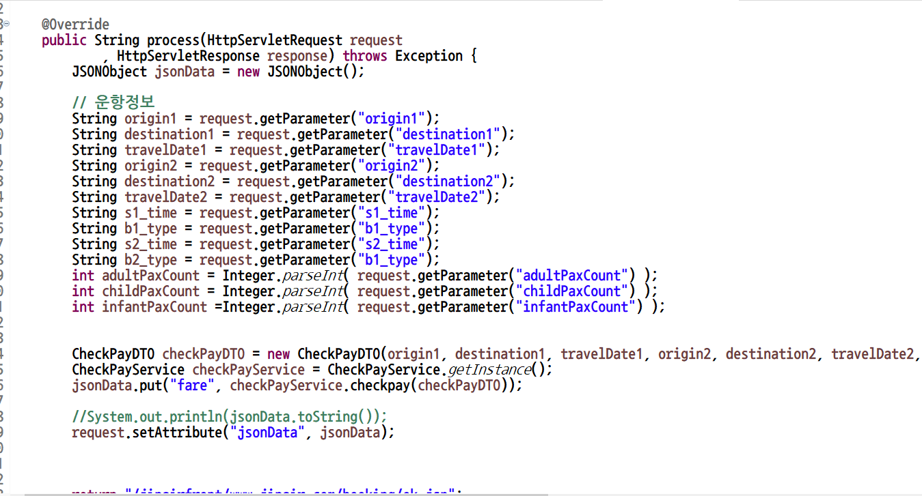
06
코드&화면 구현 - 예약
getAvailablityList.jsp
checkPayHandler.java

Slide 13
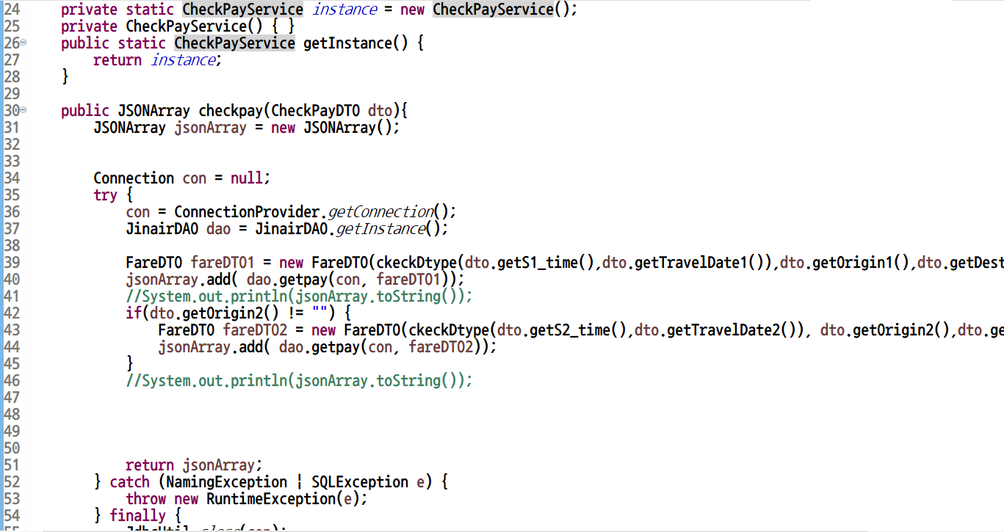
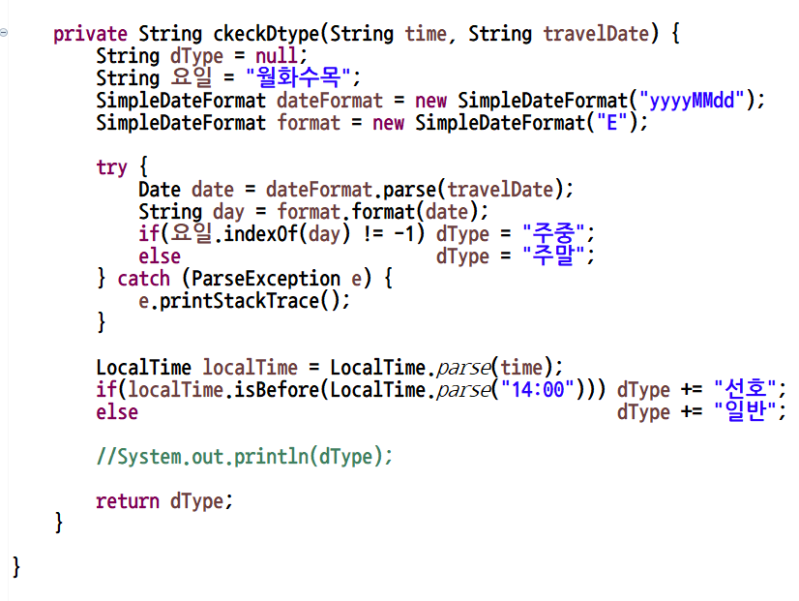
06
코드&화면 구현 - 예약
CheckPayService.java

Slide 14
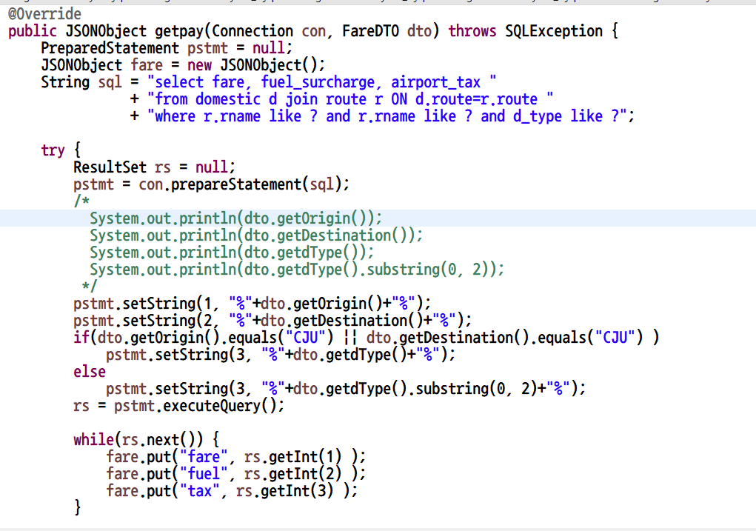
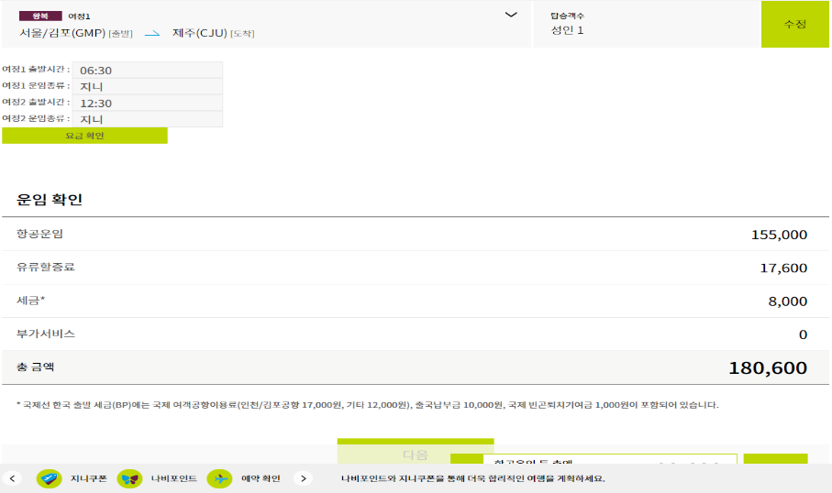
06
코드&화면 구현 - 예약
dao.getPay

Slide 15
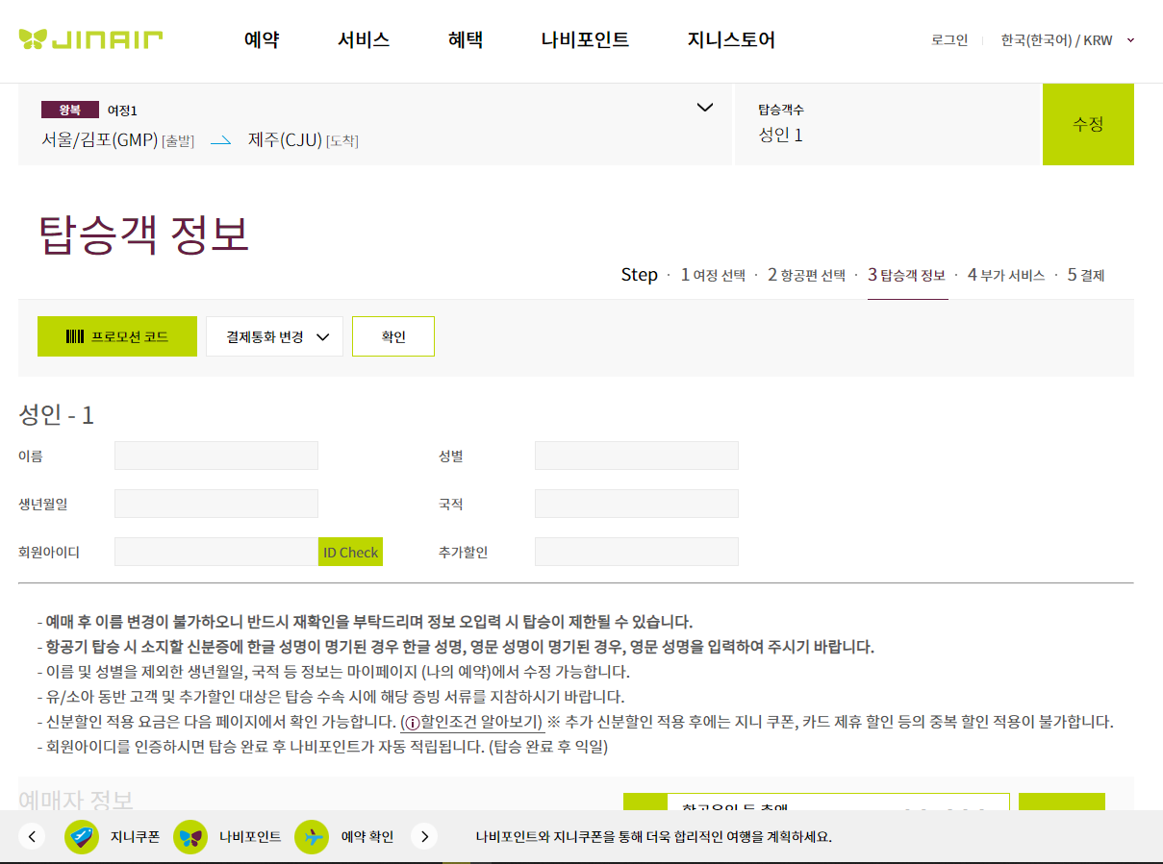
06
코드&화면 구현 - 예약
getAvailablityList_2.jsp
출력화면

Slide 16
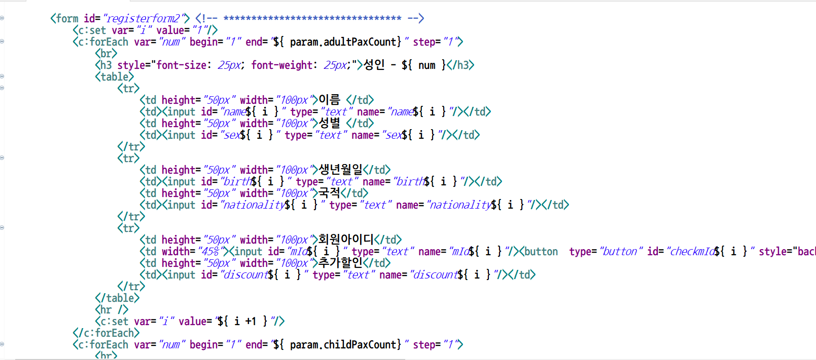
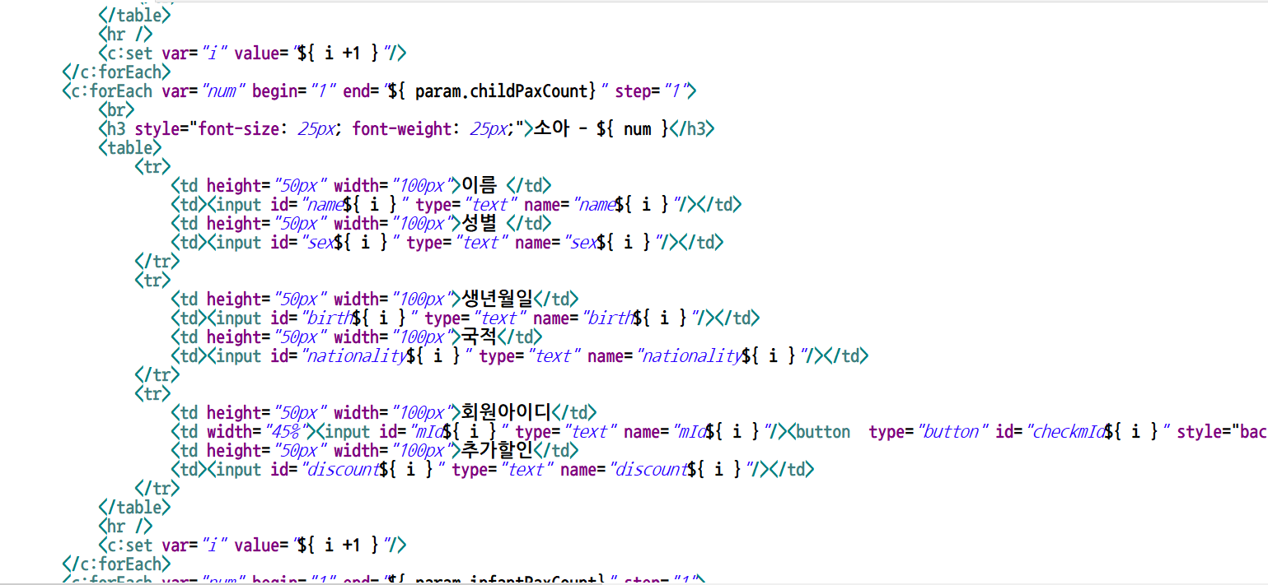
06
코드&화면 구현 - 예약
getAvailabilltyList_2.jsp

Slide 17
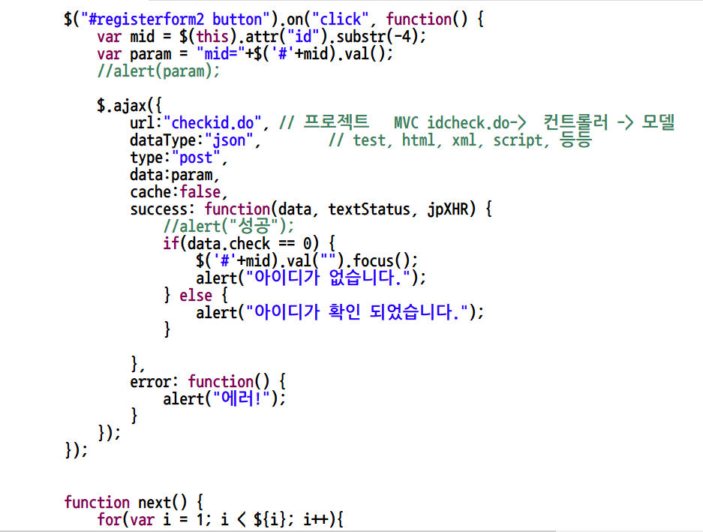
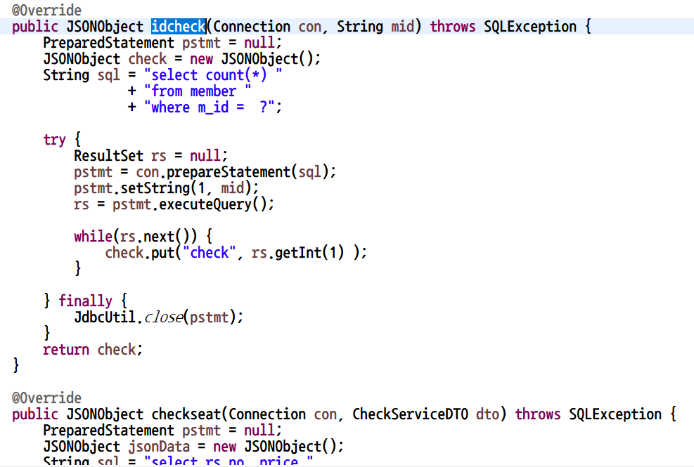
06
코드&화면 구현 - 예약
getAvailabilltyList_2.jsp
JinairDAO.java (idcheck)

Slide 18
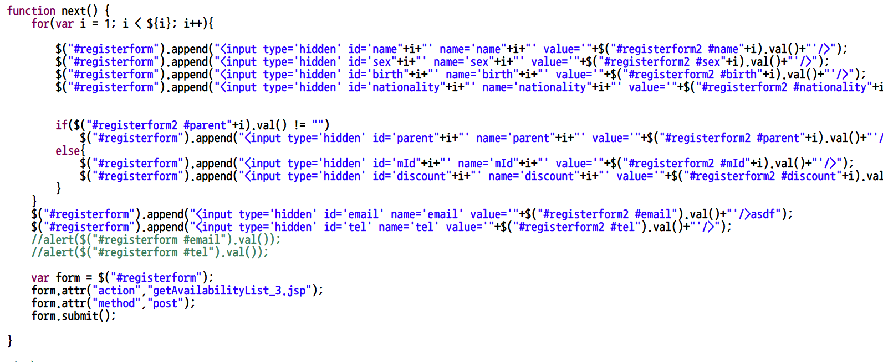
06
코드&화면 구현 - 예약
getAvailabilltyList_2.jsp

Slide 19
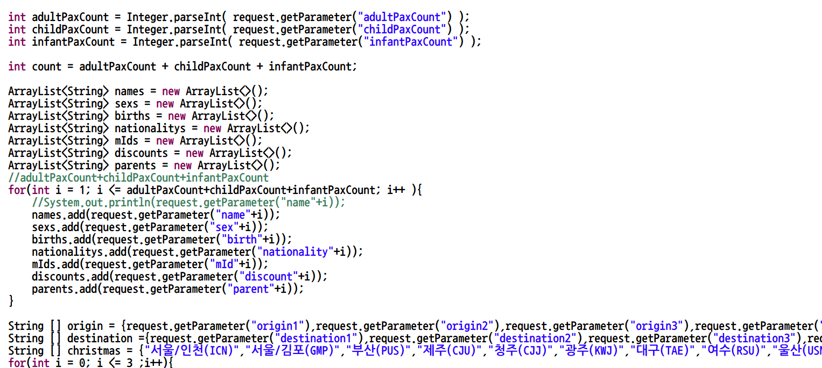
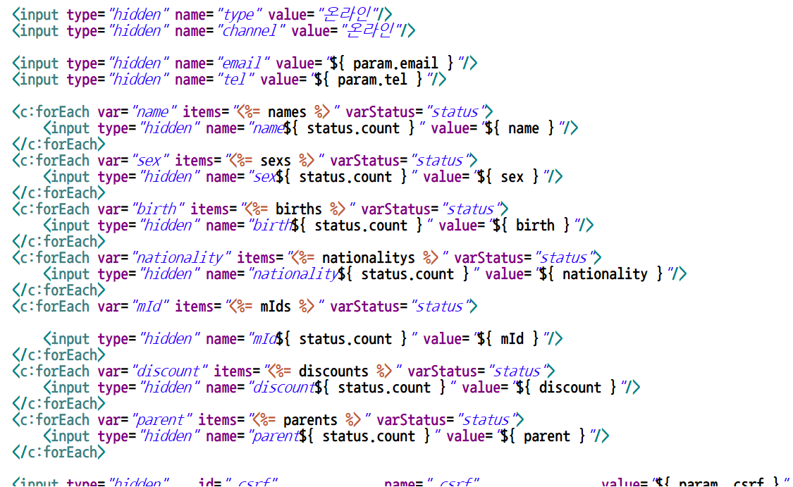
06
코드&화면 구현 - 예약
getAvailabilltyList_3.jsp

Slide 20
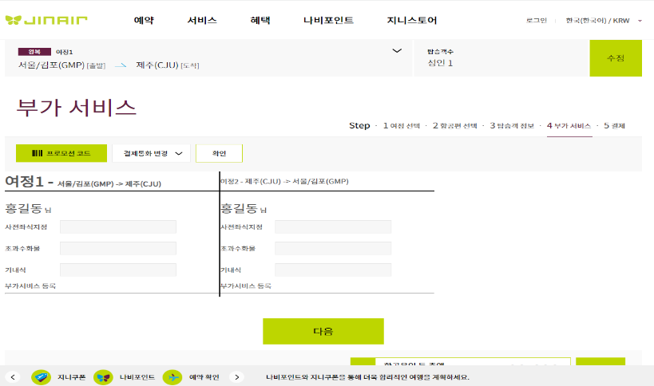
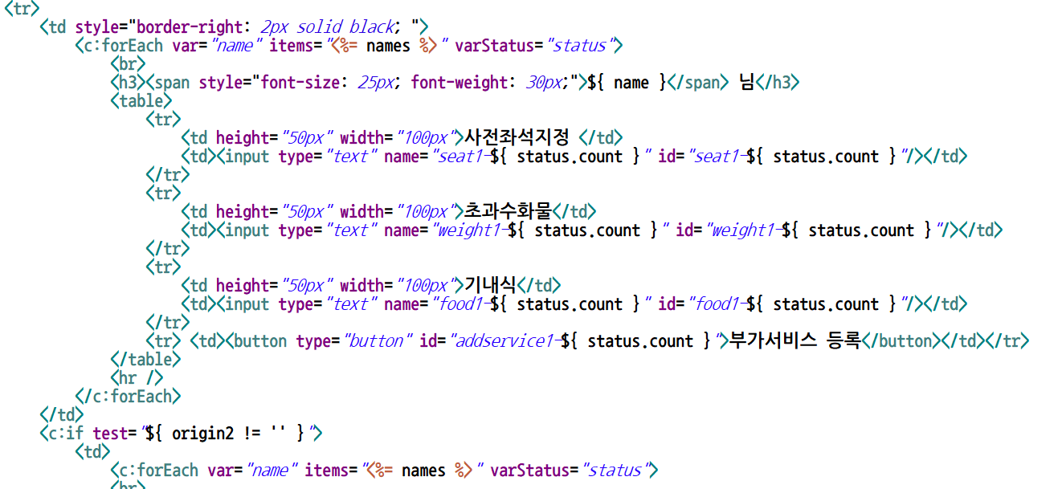
06
코드&화면 구현 - 예약
getAvailabilityList_3.jsp

Slide 21
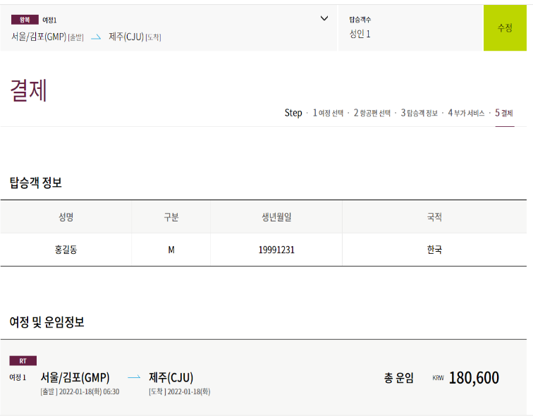
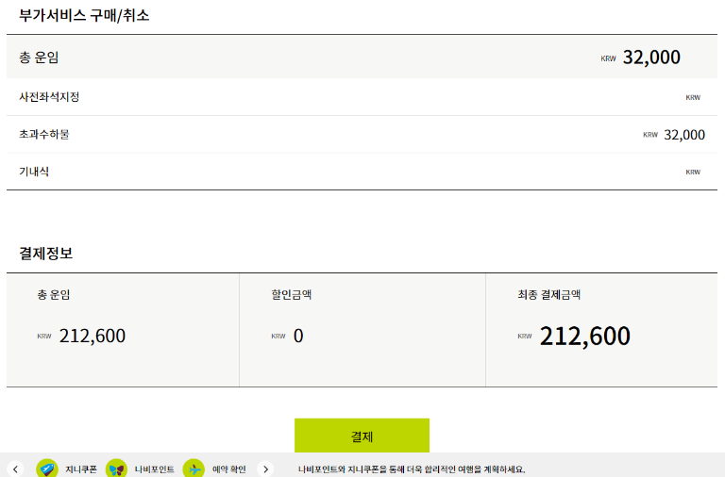
06
코드&화면 구현 - 예약
getAvailabilltyList_4.jsp
출력화면

Slide 22
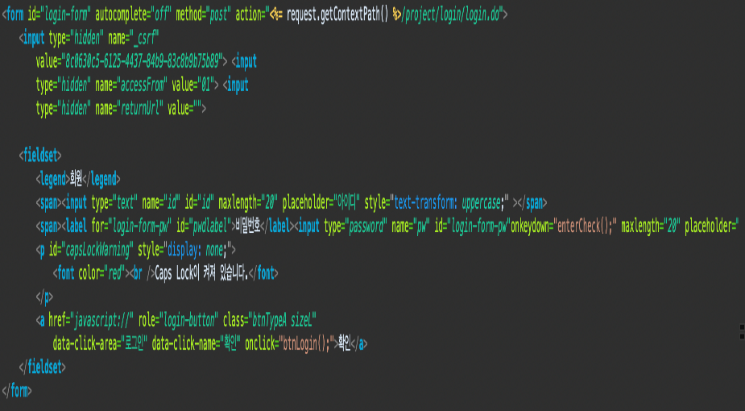
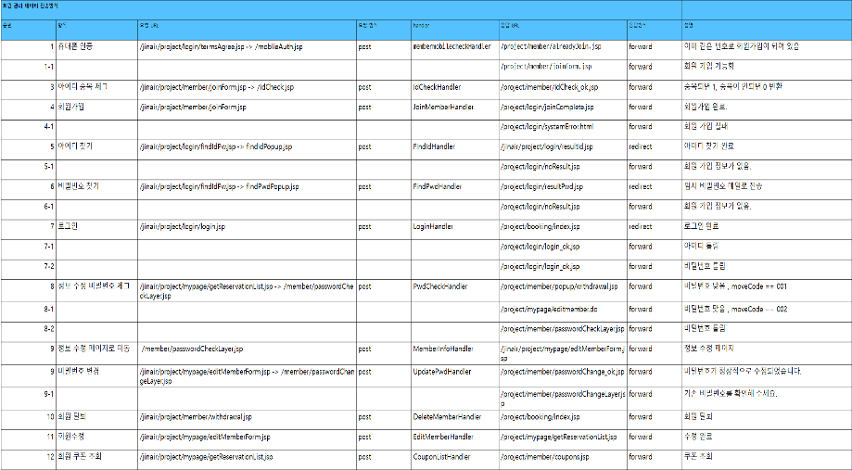
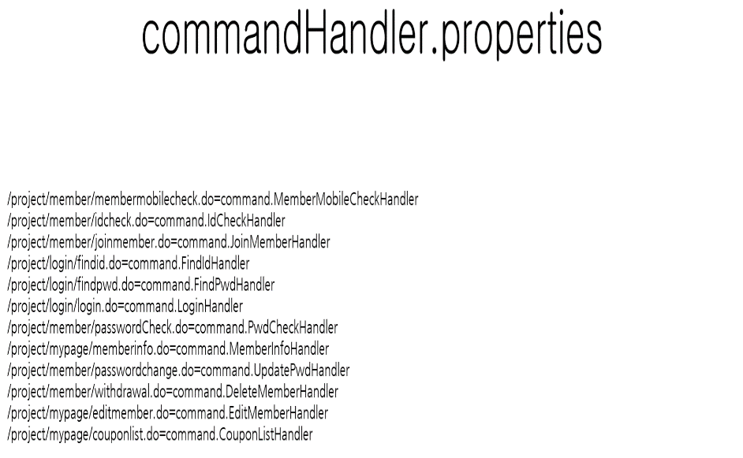
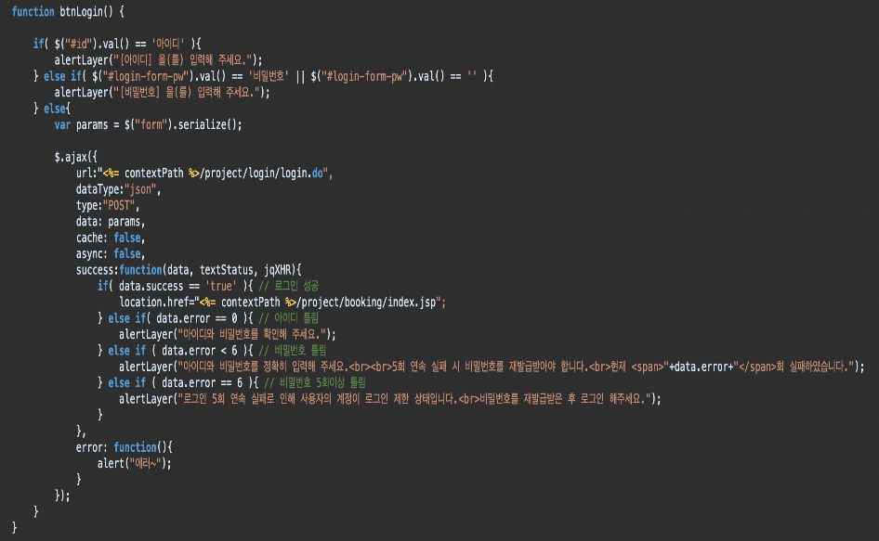
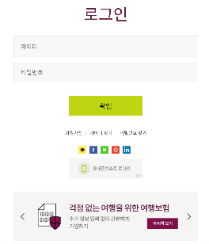
06
코드&화면 구현 – 회원관리-로그인
/project/login/login.jsp 경로
Ajax로 login.do 에서
비동기 데이터 전송을 받음

Slide 23
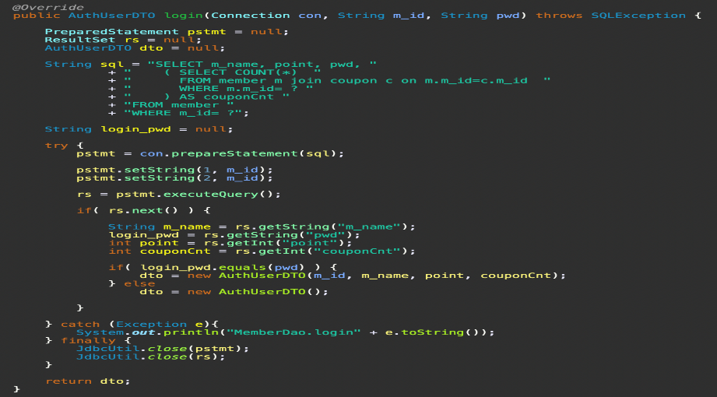

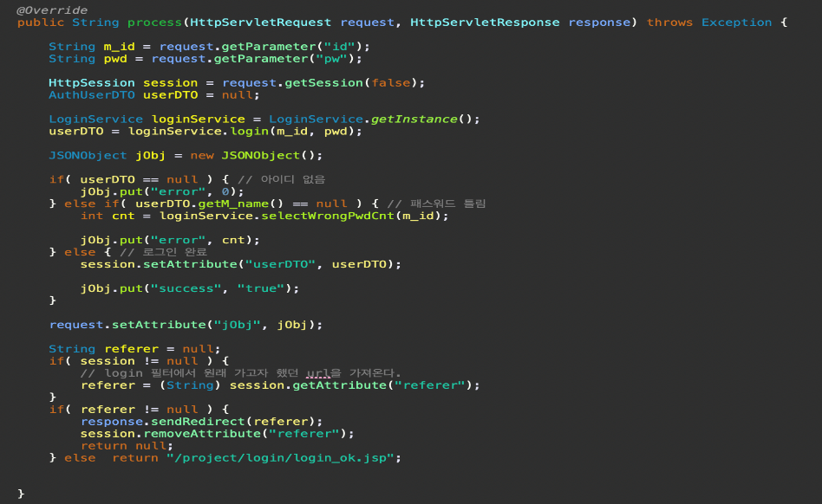
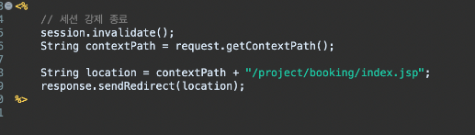
06
코드&화면 구현 – 회원관리-로그인
Login DAO
LoginHandler와 logout 세션

Slide 24
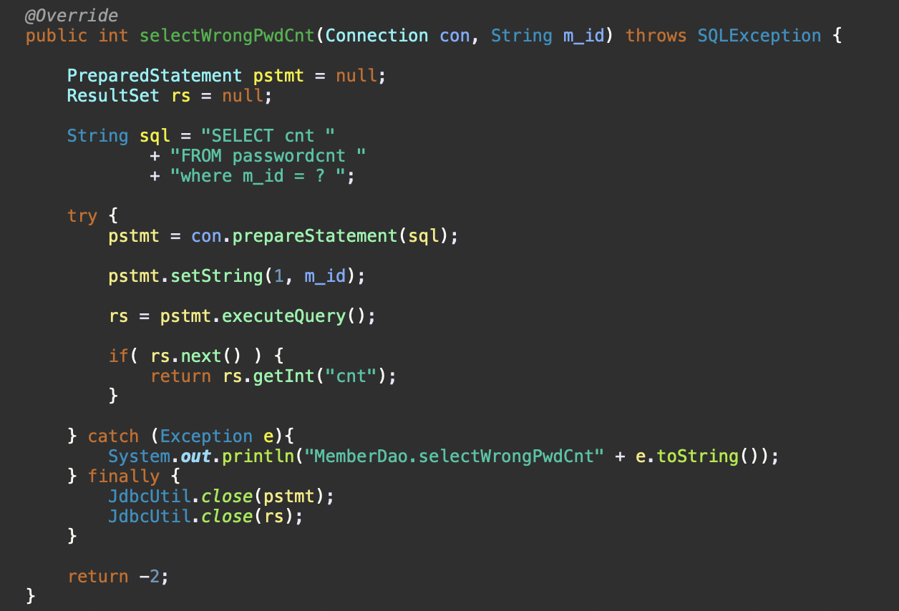
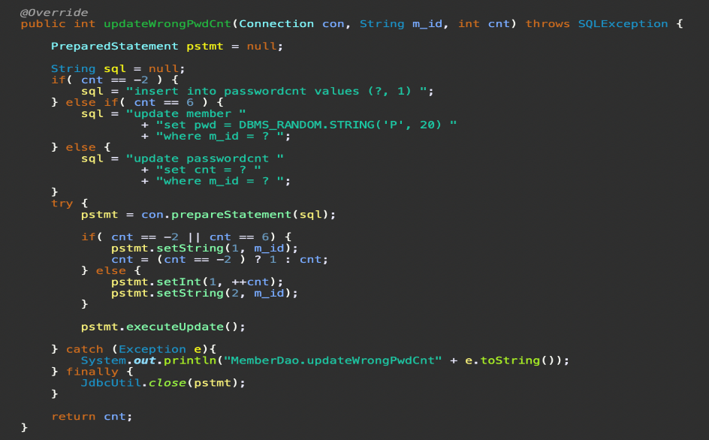
06
코드&화면 구현 – 회원관리-회원가입
MemberDAO.java 호출
로그인 할 때 비밀번호가 틀리면
틀린 횟수 select와 비밀번호 틀리면
DB update과정이 일어난다.

Slide 25
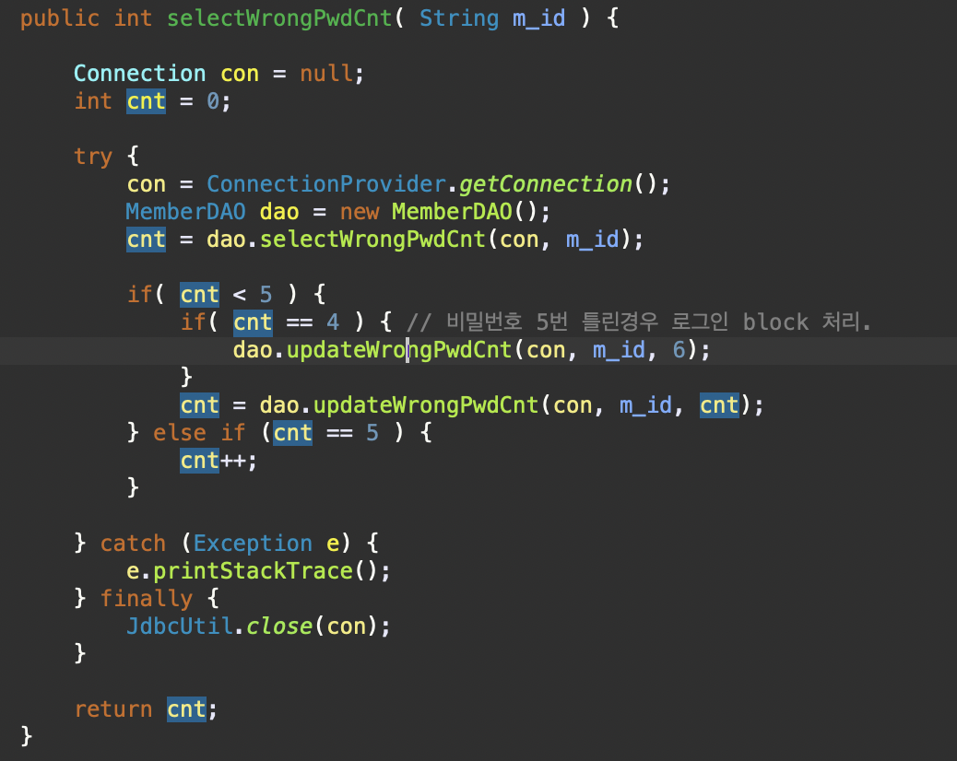
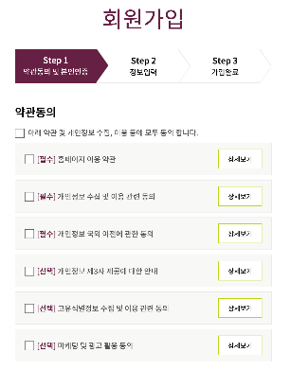
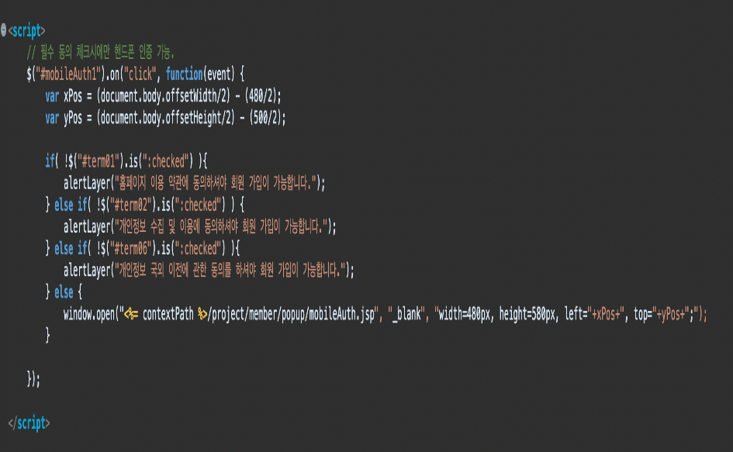
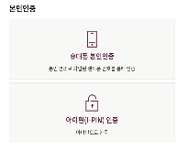
06
코드&화면 구현 – 회원관리-회원가입
MemberDAO.java
/project/member/termsAgree.j네
[필수]동의 시 핸드폰 인증과 팝업

Slide 26
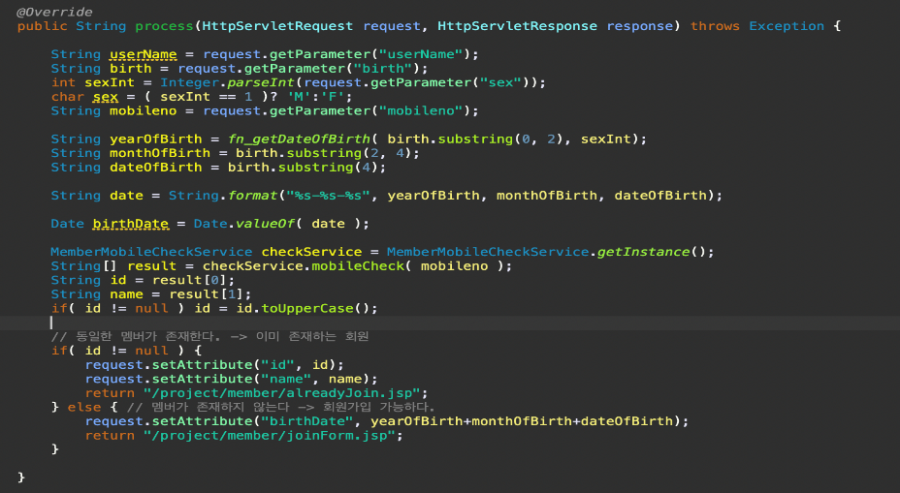
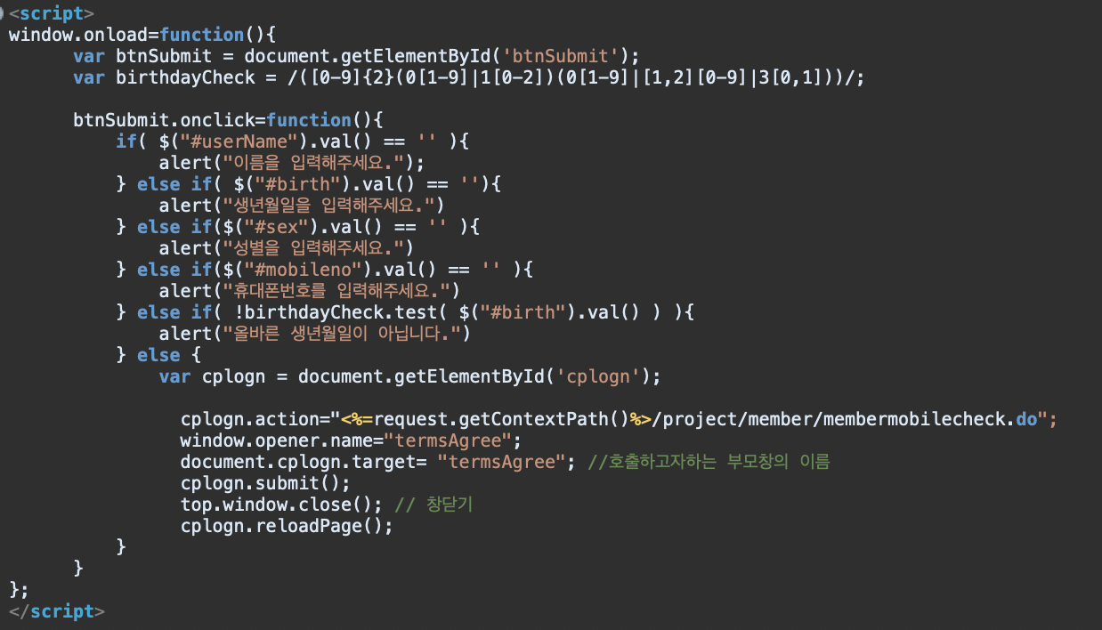
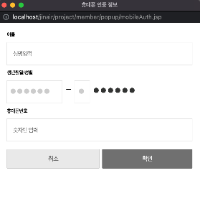
06
코드&화면 구현 – 회원관리-회원가입
MemberMobileCheckHandler
핸드폰 인증 입력값 유효성 검사

Slide 27
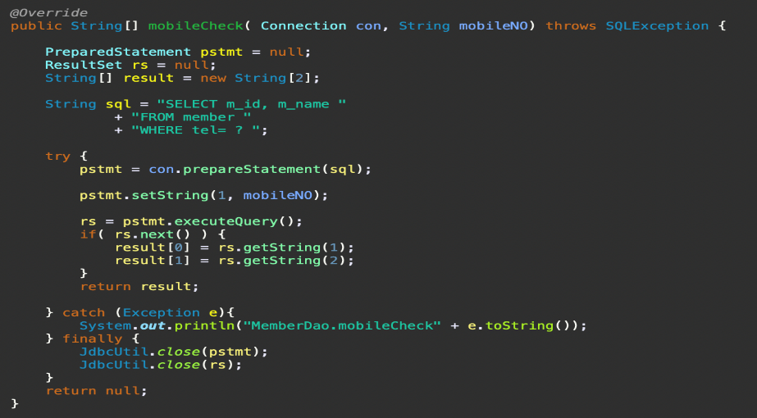


06
코드&화면 구현 – 회원관리-회원가입
MemberDAO.java
이미 가입되어 있는 경우에는
Request로 받아올 정보를 화면에 뿌려준다.
이미 가입되어 있는 경우에는
Request로 받아올 정보를 화면에 뿌려준다.

Slide 28



06
코드&화면 구현 – 회원관리-회원가입
가입된 회원이 없다면 회원가입 화면으로 이동
입력되어 있는 이름, 생년월일, 전화번호 값이 같이 넘어온다.

Slide 29






06
코드&화면 구현 – 회원관리-회원가입(중복확인)
/project/member/joinForm.jsp
IdCheckHandler로 ajax

Slide 30





06
코드&화면 구현 – 회원관리-회원가입
비밀번호 유효성 검사
비밀번호 입력시 사용불가/보통/안전에 관한 정규식

Slide 31



06
코드&화면 구현 – 회원관리-회원가입(주소팝업)
우편번호 검색버튼 클릭
-> 주소팝업
다음 오픈 API를 이용하여 주소팝업에서 주소 가져오기

Slide 32



06
코드&화면 구현 – 회원관리-회원가입(완료)
아이디 중복체크가 안되어있다면
경고창 띄움
비밀번호와 비밀번호 확인이 다르면 경고창 띄움
유효성검사 시행 후 joinform을
Submit 해준다.
JoinMemberHandler
가져올 정보를 DB에 맞게 가공해서 dto에 담아준다.

Slide 33



06
코드&화면 구현 – 회원관리-아이디찾기
아이디 찾기
찾는 정보의 유효성 검사를 한 후에
FindHandler로 넘겨준다

Slide 34


06
코드&화면 구현 – 회원관리-아이디찾기
Findhandler
파라미터로 받아온 값을 검색에 용이하게 가공한 후 검색을 한다.

Slide 35





06
코드&화면 구현 – 회원관리-비밀번호찾기
필요한 정보 입력 후 일치하는 정보가 존재한다면 해당 아이디의 이메일로 임시 비밀번호를 넘겨준다.
찾는 정보가 존재한다면 FindPwdhandler에서 SMTP를 이용해서 해당 메일로 임시 비밀번호를 전송해준다.
FindPwdService.java
찾는 정보 존재 시 임시비밀번호 생성해서 DB저장

Slide 36








06
코드&화면 구현 – 회원관리-로그인 정보 가져오기
Header – 로그인 정보가 있다면 로그아웃/ 마에피이지가 나오게 한다
Footer – 로그인 정보를 가져와서 문구를 변경해준다.

Slide 37


06
코드&화면 구현 – 회원관리-비밀번호 암호화 필터
파라미터 key 값이 ‘pw’ 혹은 ‘oldPw’일 경우에 필터에서 해당 값을 암호화 해준다

Slide 38

06
코드&화면 구현 – 회원관리-비밀번호 암호화 필터
로그인이 필요한 페이지의 경우 필터를 통해서 로그인 페이지로 이동하게 해준다. 이때 세션에 이전에 이동하고자 했던 경로를 담아줌으로써 로그인을 하면 메인 페이지가 아닌 이전에 이동하고자 했던 경로로 이동하게 된다.

Slide 39



06
코드&화면 구현 – 회원관리-수정/탈퇴 비밀번호 팝업
입력된 비밀번호가 해당 아이디와 비밀번호가 맞다면 {‘success’ : ‘true’ } 를 반환해준다.

Slide 40



06
코드&화면 구현 – 회원관리-회원수정
받아올 정보를 회원 수정 폼에 맞게 바꿔준다.
회원 수정하는 페이지에 필요한 정보들을 ato에 담아서 넘겨준다

Slide 41



06
코드&화면 구현 – 회원관리-비밀번호 변경
확인버튼 클릭 시 입력 검사 및 비밀번호 확인을 체크하고 비밀번호 유효성 검사도 시행한다.
모두 통과할 경우 ajax로 값을 넘긴다.

Slide 42


06
코드&화면 구현 – 회원관리-회원수정
가입과 마찬가지로 정보들을 DB에 맞게 수정 한 후 dto담아서 넘겨준다.
회원 수정이 완료되면 파라미터에 수정된 값을 모두 담아서 넘겨준다
가입과 마찬가지로 정보들을 DB에 맞게 수정 한 후 dto에 담아서 넘겨준다
수정이 완료되면 editMemberForm으로 돌아가서 ajax success 구문에 의해 alert를 띄워준 뒤 메인화면으로 이동해줌.

Slide 43




06
코드&화면 구현 – 회원관리-나의 할인쿠폰
가입과 마찬가지로 정보들을 DB에 맞게 수정 한 후 dto담아서 넘겨준다.
쿠폰이 있는 경우와 없는 경우 각자 다른 화면을 띄워준다.

Slide 44
06
코드&화면 구현 - 공지사항-목록 출력
/project/noticeList.do
->NoticeListHandler.java 호출
NoticeListHandler.java
->NoticeListService 및 NoticeListView 호출

Slide 45


06
코드&화면 구현 - 공지사항-목록 출력
DAO-List
<NoticeDTO>
selectNoticeList
DAO-List
<NoticeDTO>
selectNoticeCount

Slide 46

06
코드&화면 구현 - 공지사항-목록 출력
NoticeListHandler.java
->NoticeListService 및 NoticeListView 호출

Slide 47



06
코드&화면 구현 - 공지사항-목록 출력
NoticeListHandler.java
->뷰(announceList.jsp)

Slide 48

06
코드&화면 구현 - 공지사항-목록 출력
NoticeListHandler.java
->뷰(announceList.jsp)

Slide 49

06
코드&화면 구현 – 공지사항 화면

Slide 50

06
코드&화면 구현 - 공지사항-검색
/project/noticeList.do
->NoticeListHandler.java 호출

Slide 51

06
코드&화면 구현 - 공지사항-검색
NoticeListHandler.java
->SearchNoticeService 및 NoticeListView 호출

Slide 52

06
코드&화면 구현 - 공지사항-검색
DAO-List<NoticeDTO>
searchNoticeList

Slide 53
06
코드&화면 구현 - 검색 화면

Slide 54


06
코드&화면 구현 - 공지사항-보기
공지사항 클릭->/project/noticeView.do
->NoticeViewHandler.java 호출
NoticeViewHandler.java
->NoticeViewService호출

Slide 55


06
코드&화면 구현 - 공지사항-보기
공지사항 클릭
->/project/noticeView.do->NoticeViewHandler.java 호출
NoticeViewHandler.java
->뷰(announceView.jsp)

Slide 56

06
코드&화면 구현 - 공지사항-보기

Slide 57



06
코드&화면 구현 - 공지사항-작성
게시글 작성 요청(GET 방식)
->/project/noticeWrite.do->뷰 호출
writeNotice.jsp
->WriteNoticeHandler POST요청

Slide 58

06
코드&화면 구현 - 공지사항-작성

Slide 59



06
코드&화면 구현 - 공지사항-작성
게시글 작성(POST)
->/project/noticeWrite.do->WriteNoticeHandler.java 호출
WriteNoticeHandler.java
->WriteNoticeService

Slide 60


06
코드&화면 구현 - 공지사항-작성
DAO-int insertNotice
WriteNoticeHandler.java
->뷰(announceList.jsp)

Slide 61



06
코드&화면 구현 - 공지사항-수정
게시글 수정(GET)
->/project/updateNotice.do->뷰 호출
editNotice.jsp
->EditNoticeHandler POST요청

Slide 62



06
코드&화면 구현 - 공지사항-수정

Slide 63

06
코드&화면 구현 - 공지사항-수정
게시글 수정(POST)
->editNotice.do ->EditNoticeService 요청
EditNoticeService

Slide 64



06
코드&화면 구현 - 공지사항-수정
DAO-int updateNotice
EditNoticeHandler.java
->뷰(announceList.jsp)

Slide 65





06
코드&화면 구현 - 공지사항-삭제
게시글 삭제
->/project/deleteNotice.do
->DeleteNoticeHandler.java 호출
DeleteNoticeHandler.java
->DeleteNoticeService

Slide 66

06
코드&화면 구현 - 공지사항-삭제
DAO-int deleteNotice

Slide 67


06
코드&화면 구현 - 공지사항-삭제

Slide 68

End of Document THANK YOU

